Slide 1
Résultats du questionnaire Diversité, Equité, Inclusion
groupe DEI-LAPP
dont Frédérique Chollet, Louise Daignan, Sabine Elles, Andrea Jeremie, Jessica Levêque, Narei Lorenzo Martinez, Tania Regimbau, Vincent Reverdy

Slide 2
Objectifs
Recueillir les perceptions et ressentis du personnel sur les questions de diversité, équité et inclusion.
Sensibiliser à l’importance et aux enjeux des actions DEI.
Identifier les éventuels problèmes et proposer des solutions.

Slide 3
Statistiques de septembre 2023

Slide 4
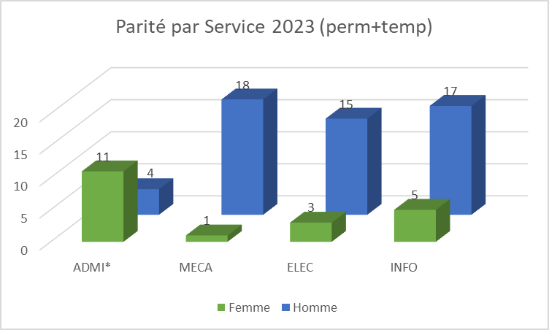
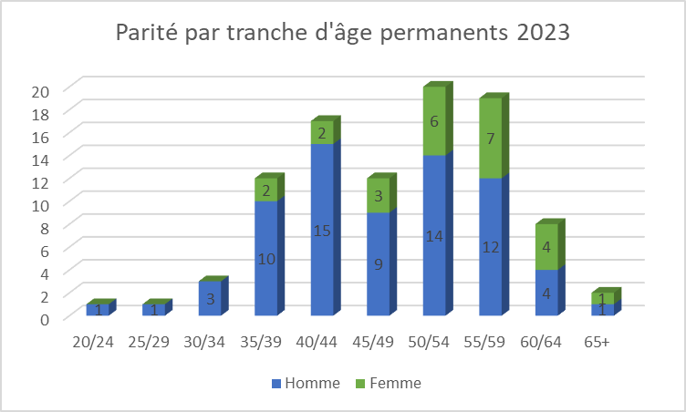
Crédit Caroline Chopin
<45 11%
<50 15%
>50 37%
>60 50%

Slide 5
Questionnaire DEI-LAPP

Slide 6
Méthodologie
Logiciel LimeSurvey qui permet de collecter des données de façon anonyme.
158 invitations, 93 réponses dont 76 complètes et exploitables ce qui correspond à 49%.
15 questions dont cinq questions générales et 10 qui concernent la diversité, l’inclusion, les discriminations et le harcèlement.

Slide 7
Statistiques générales

Slide 8
Données démographiques
GENRE
AGE
37%
37%
25%
66%
29%
Échantillon représentatif en comparaison des données de 2023, par rapport au genre (29% F et 71% H) et à l’âge (26% <35, 36% 35-50, 38% >50).

Slide 9
Statut
A la loupe
Pas de biais par rapport aux statistiques de 2023 qui donnaient 70% de personnel permanent.
Parmi le personnel non permanent, seulement 2 hommes ont plus de 35 ans.
Parmi les statuts permanents, 1 homme a moins de 35 ans, 17 H/7 F ont entre 35-50, 18 H/8 F ont plus de 50 ans.
La proportion de femmes est de 40% pour les statuts non permanents et 30% pour les permanents.
67%
26%

Slide 10
Niveau de carrière
30%
A préciser
12 personnes ont préféré ne pas répondre à cette question. Les pourcentages sont sur les 64 personnes qui ont répondu.
Certaines personnes n’ont pas donné leur genre donc le total peut être plus élevé que la somme F+H.
20%
14%
9%
11%
5%
6%
2%

Slide 11
Domaine d’activité
Au LAPP, 49 personnes sont impliquées dans des projets de physiques des particules et 37 dans des projets d’astrophysique. Notre échantillon n’est pas représentatif de la proportion de l’astrophysique par rapport à la physique des particules.
Cela pourrait s’expliquer par le fait que la communauté astrophysique a été sensibilisée plus tôt, au niveau local mais aussi par le biais de collaborations internationales, sur les sujets de diversité, équité et inclusion.
41%
31%
27%

Slide 12
Diversité et Inclusion

Slide 13
Appartenance à un groupe minoritaire
Le sentiment d’appartenir à un groupe minoritaire concerne 28 personnes soit 37% de notre échantillon.
A méditer
Le genre est la principale raison et concerne seulement des femmes. Sur 22 femmes interrogées seulement 8 ont répondu se sentir faire partie d’une minorité de genre.
Parmi les 28 personnes, 4 ont déclaré devoir masquer leur identité occasionnellement et 3 souvent par crainte de discriminations.
Toutes les personnes qui se sont déclarées non hétérosexuelles, et 3 personnes sur les 4 qui se sont déclarées neurodivergentes ont répondu masquer leur identité.
29%
21%
21%
18%
14%
14%
14%
14%
11%
11%
11%
11%
7%

Slide 14
Sentiment d’être bien accueilli·e au laboratoire
A la loupe
Une large majorité (92%) a répondu positivement.
Les réponses positives diminuent pour les femmes (90%) et le groupe minorités (86%).
57% des hommes ont choisi la réponse toujours, mais seulement 23% des femmes et 21% du groupe minorités ont préféré la réponse la plupart du temps.
45%
47%
7%
1%
Positives
92%
Négatives
8%

Slide 15
Sentiment d’insécurité
La majorité des personnes interrogées (81%) déclarent ne s'être jamais senties en insécurité, que ce soit au laboratoire ou en mission.
Ce chiffre chute à 54% pour les femmes et à 62% parmi les personnes qui ont déclaré se sentir appartenir à une minorité.
Dans notre échantillon, 13 personnes ont indiqué avoir ressenti un sentiment d'insécurité de manière occasionnelle, dont 6 sont des femmes et 10 appartiennent au groupe minorités.
Une personne a répondu se sentir constamment en insécurité.

Slide 16
Discriminations, violences et harcèlement
certains retours ne reflètent pas nécessairement la situation des personnes interrogées aujourd’hui, mais concernent l’ensemble de leur carrière au laboratoire.

Slide 17
Discriminations et micro-agressions
18 personnes (23%) ont déclaré avoir été l’objet de discriminations, rumeurs, remarques, plaisanteries ou surnoms irrespectueux au laboratoire (micro-agressions).
La moitié sont des femmes (41% des participantes), 7 sont des hommes (14% des participants), 2 n’ont pas souhaité divulguer leur genre.
L'apparence physique est le principal facteur (27%) mais concerne seulement des femmes (manifestation du sexisme ordinaire où les femmes sont plus facilement jugées sur leur apparence).
.
CIBLES

Slide 18
Agressions verbales et harcèlement
Le harcèlement est une violence fondée sur des rapports de domination et d’intimidation qui a pour objet ou effet une dégradation des conditions de vie de la victime et un impact sur sa santé physique ou psychique.

Slide 19
Agressions verbales et harcèlement
Pour mieux appréhender la situation par rapport au harcèlement, nous avons intégré deux questions dans notre enquête Avez-vous déjà été victime d'injures, d'outrages ou de harcèlement? et Avez-vous déjà été témoin d'injures, d'outrages ou de harcèlement? avec la possibilité de préciser si c'était de nature morale, sexuelle ou autre.
Ces questions visent à obtenir une vue d'ensemble générale sur la présence de comportements problématiques dans notre environnement de travail, sans chercher à enquêter sur des cas spécifiques.
En aucun cas nous ne cherchons à identifier les personnes concernées, à obtenir des détails sur des incidents particuliers, ou à prendre position sur des situations spécifiques.

Slide 20
Agressions verbales et harcèlement
Victimes:
12 personnes ont déclaré avoir été victimes (16%), 11 cas concernent du harcèlement moral et aucun cas de harcèlement sexuel n'a été signalé. Trois personnes ont préféré ne pas répondre.
Il est à noter qu'il n'apparait pas d'évidence que les victimes de harcèlement soit plutôt des femmes ou des personnes du groupe minorités.
Témoins:
15 personnes ont rapporté avoir été témoins, 12 de harcèlement moral et 3 de harcèlement sexuel.

Slide 21
Conséquences pour les victimes de violence
Les situations problématiques mentionnées précédemment peuvent affecter la santé des victimes et les amener à prendre des décisions drastiques.
Une proportion significative, soit 75% des personnes ayant signalé être victimes de discriminations, micro-agressions, violences verbales ou harcèlement, a déclaré avoir été en congé maladie ou avoir envisagé de quitter le laboratoire à cause des violences subies.

Slide 22
Bilan/Conclusion
Parmi les personnes qui se sont exprimées (environ 50% du personnel), 88% estiment que se soucier de la diversité et de l'inclusion au laboratoire est important, et 14% pensent que le laboratoire n’est pas encore assez inclusif.
Notre étude a mis en évidence des situations problématiques, notamment en matière de discriminations, micro-agressions et harcèlement.
Des actions concrètes pour améliorer le climat de travail ont déjà été mises en place comme la rédaction d’un code de conduite ou des séminaires.

Slide 23
Recommandations
Organiser des ateliers et des formations.
Prêter attention à la rédaction des annonces de postes pour les rendre inclusives.
Prêter attention aux biais inconscients dans les recrutements.
Renforcer la vigilance sur les comportements discriminatoires ou inappropriés.
Instaurer des politiques claires de tolérance zéro à l'égard du harcèlement.
Renouveler ce questionnaire régulièrement pour suivre l'évolution.

